Slide 1
§3 二维连续型随机变量及其概率分布
连续型(X,Y)
概率密度
边缘概率密度
独立性
二维均匀分布和正态分布

Slide 2
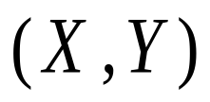
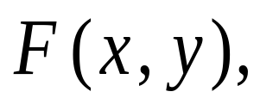
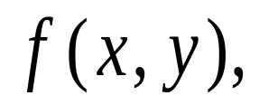
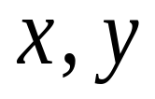
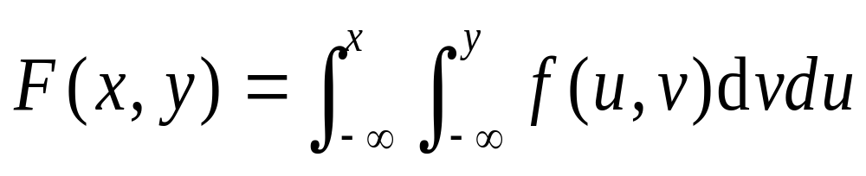
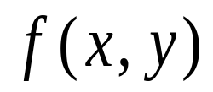
3.1 二维连续型随机变量及其概率密度
定义3.1 设二维随机变量 的分布函数为 如果存在非负函数 使对任意 ,有
则称 为二维连续型随机变量， 称为(X,Y)的概率密度，也称为X和Y的联合概率密度．

Slide 3
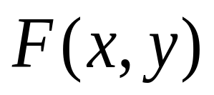
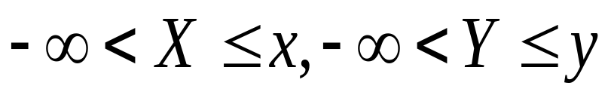





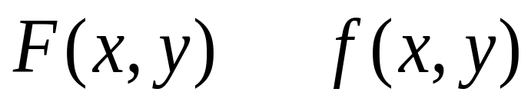
说明
(1) 表示二维随机变量的取值落在无界区域:
内的概率．
(2) 和 的定义域都为整个xoy平面.

Slide 4
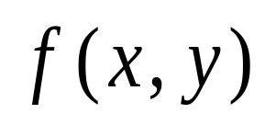
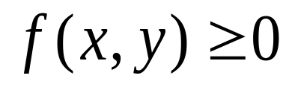
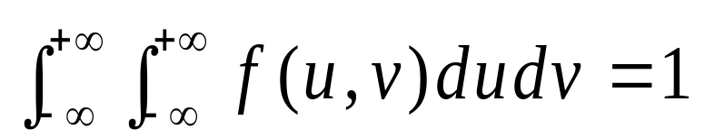
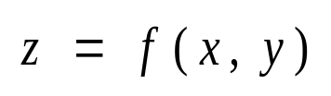


概率密度 的性质
性质1
性质2
几何意义
曲面 与xoy平面围成的体积为 1

Slide 5
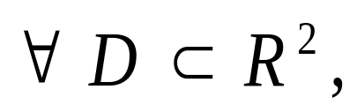
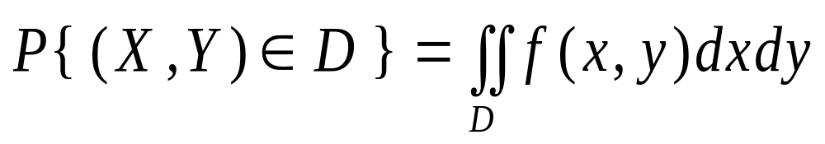

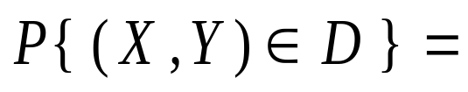



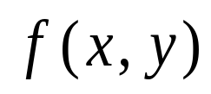

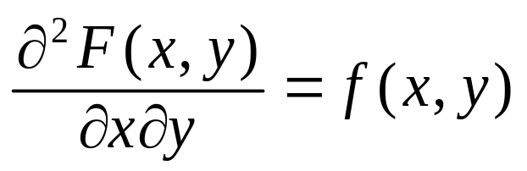
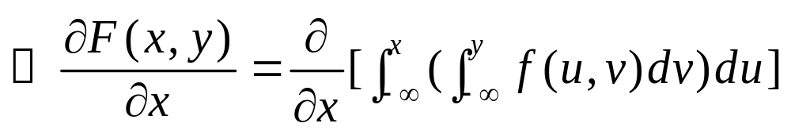
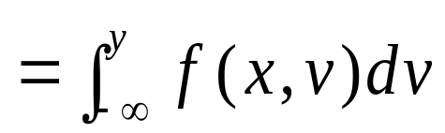
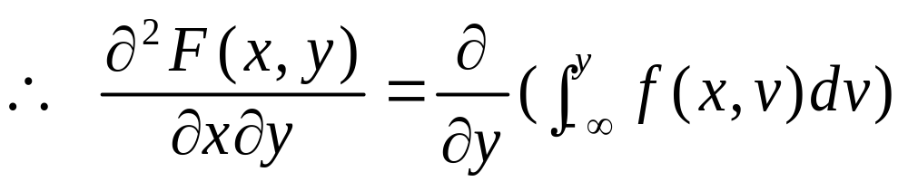
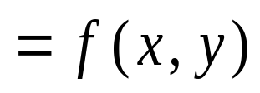
性质3
计算概率的公式
曲顶柱体体积
性质4
在 的连续点处,有

Slide 6
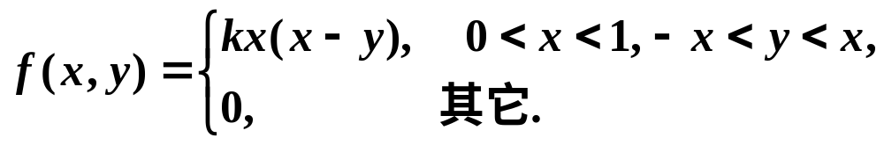
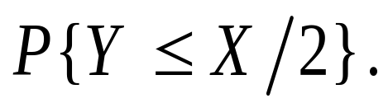
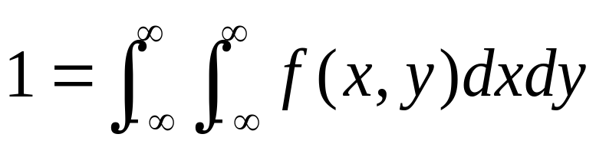

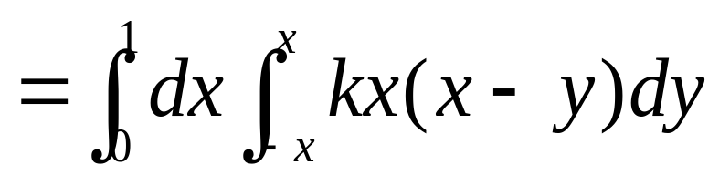

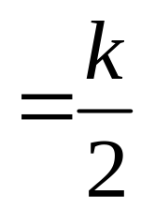

例3.1 设二维随机变量(X,Y)的概率密度为
(1)求k ；
(2)求
解(1)
得 k =2

Slide 7
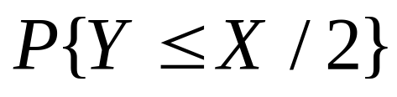
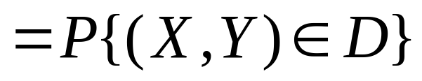
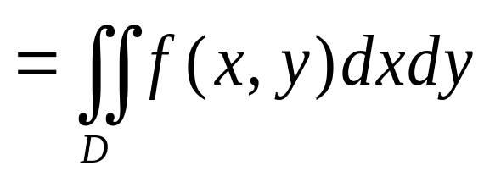
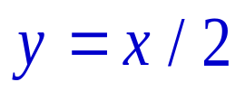
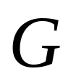
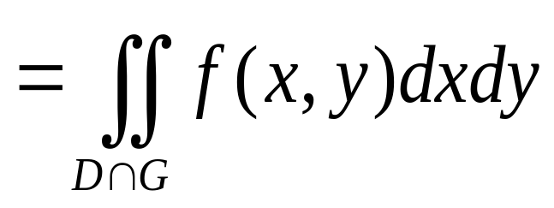


(2)设区域

Slide 8
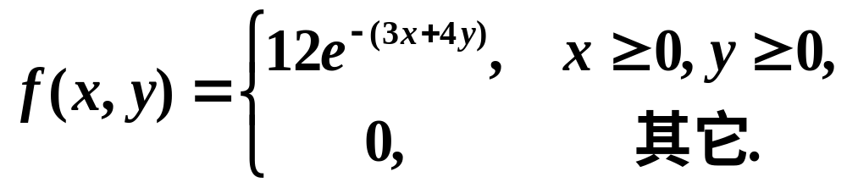
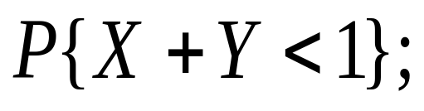
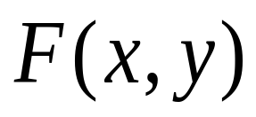
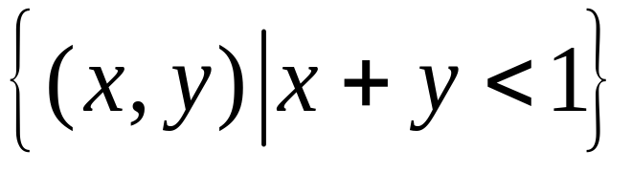


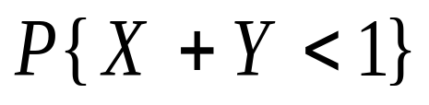
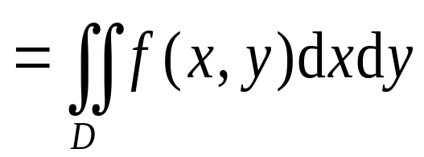
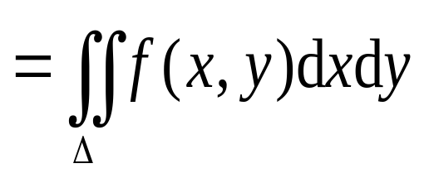
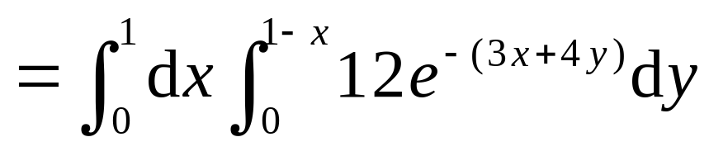



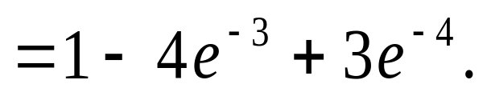
例3.2 设二维随机变量(X，Y)的概率密度为
求(1) (2)分布函数
解(1)
以D表示区域 ,

Slide 9

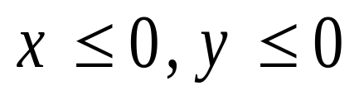
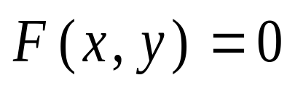

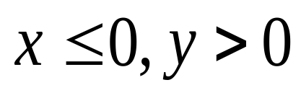


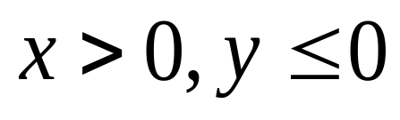


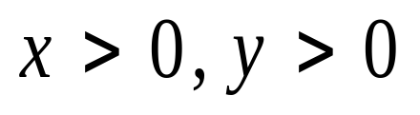
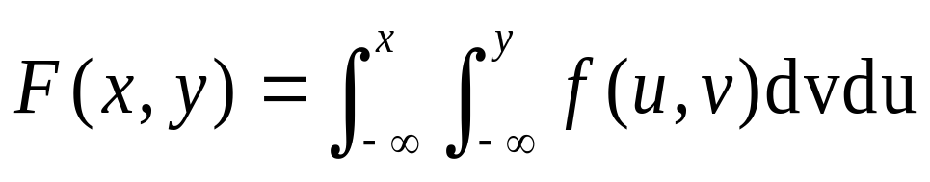
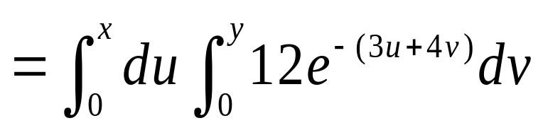
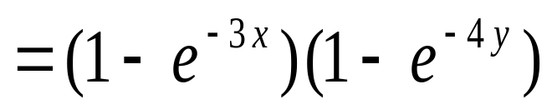

(2)分布函数
当 时，
当 时，
当 时，
当 时，
得分布函数

Slide 10








3.2 二维连续型随机变量的边缘概率密度
(X,Y)中X的概率密度称为关于X的边缘概率
密度
其中Y的概率密度称为关于Y的
边缘概率密度
设(X,Y)的概率密度为
关于X的边
缘分布函数为
求导得

Slide 11


关于X的边缘概率密度为
同理，关于Y的边缘概率密度为
联合概率密度可确定
边缘概率密度

Slide 12











例3.3 设(X,Y )的概率密度为
求关于X 和Y 的边缘概率密度.
解
当 时,
当 时,
得
X 服从参数为3的指数分布

Slide 13










当 时,
当 时,
得
Y 服从参数为4的指数分布
也可简化：

Slide 14



例3.4 设X与Y的联合概率密度为
求关于X和Y的边缘概率密度．
解
当 或 时，
当 时，
关于X的边缘概率密度为

Slide 15




同理
当 时，
当 或 时，
Y的边缘概率密度为

Slide 16


3.3 二维连续型随机变量的独立性
定理 设二维连续型随机变量(X,Y)， X与Y相互独立的充要条件是对任何实数x,y,都有
在例3.3中 (X,Y )的概率密度为
关于X 和Y的边缘概率密度分别为
知X与Y独立.

Slide 17



在例3.4中 X与Y的联合概率密度为
两个边缘概率密度分别为
X与Y不相互独立.

Slide 18




例3.5 设随机变量X与Y相互独立，X在区间(0,2)上服从均匀分布，Y 的概率密度为
求
解 由已知,X的概率密度为
由于X与Y相互独立,因此(X,Y)的概率密度为

Slide 19

















Slide 20




3.4 二维均匀分布和正态分布
1．二维均匀分布
设D为 面上的有界区域，其面积为S，如果二维随机变量 具有概率密度
则称 在区域D上服从均匀分布．

Slide 21










例3.6 设二维随机变量 在区域
上服从均匀分布，求
(1) 的概率密度；
解(1)区域D的面积为
故(X,Y)概率密度为

Slide 22









(2)

Slide 23




2．二维正态分布
设二维随机变量(X，Y)的概率密度为
的二维
则称(X,Y)服从参数为
正态分布,记为
其中各参数满足

Slide 24




二维正态分布的重要性质
二维正态分布的边缘分布是一维正态分布
①若
则
二维正态分布与参数ρ 有关, 但关于X和关于Y的边缘分布与 ρ 无关, 即只要给定二维正态分布的前4个参数,关于X和关于Y的边缘分布也就确定了,与 ρ 无关.
②若
则X与Y相互独立

Slide 25





例3.7 设二维随机变量 求关于X 和关于Y 的边缘概率密度.
解 (X,Y)的概率密度为

Slide 26










因此 关于X的边缘概率密度为
令
则
同理

Slide 27







例3.8 设
证明X与Y相互
独立的充要条件是
证明
(充分性) 若 , 有
即
即X与Y相互独立.

Slide 28






(必要性) 设X与Y相互独立,即对任意x,y,有
即
特别令 ,则得
从而有

Slide 29










例3.9 设(X,Y)的概率密度为
(1)(X,Y),X,Y服从的分布;
(2)求
解(1)
(2)

Slide 30
练习 P99 5, 6, 9, 11

Slide 31










备份题
练习1 设随机变量(X,Y)概率密度为
求(1)常数k;(2)边缘概率密度,X,Y独立否?
解(1)
解

Slide 32






(2)关于X的边缘概率密度
当 或 时，
当 时，
关于X的边缘概率密度为

Slide 33



关于Y 的边缘概率密度为
由于
故X,Y不独立.

Slide 34






















Slide 35








练习2 已知(X,Y )服从圆域 x² +y² <r²上的均匀分布,求
解
(X,Y )概率密度为
关于X的边缘概率密度:
当 或 时，
-r
r

Slide 36





当 时，
-r
r
关于X的边缘概率密度为

Slide 37







同理，
关于X的边缘概率密度为
r
=
-r

